Slide 1
FUNDAMENTOS
DA WEB
Notes:
SLIDE OBRIGATÓRIO

Slide 2
20:00
20:20
Notes:
SLIDE OBRIGATÓRIO

Slide 3
AGENDA | M1S01 - Aula 1
Apresentações
Recomendações gerais
Fundamentos da Web
Atividade
Notes:
SLIDE OBRIGATÓRIO

Slide 4

APRESENTAÇÃO
Nome
Idade
Cidade
Formação
Experiência
Escreva no Padlet
padlet.com /devinhouseoperacao /philips
Notes:
SLIDE OBRIGATÓRIO

Slide 5
RECOMENDAÇÕES GERAIS
Participar das reflexões
Canal tira-dúvidas (dúvidas assíncronas)
Saber trabalhar em equipe (boa comunicação)
Saber ajudar e ser ajudado (dividir tarefas / delegar)
Software não se faz sozinho
Notes:
SLIDE OBRIGATÓRIO

Slide 6
RECOMENDAÇÕES GERAIS
Cada pessoa tem sua bagagem, seu tempo
Praticar, resolver exercícios/desafios
Tempo limitado em cada aula (acesse os conteúdos complementares)
Links / Artigos da bibliografia
Notes:
SLIDE OBRIGATÓRIO

Slide 7
RECOMENDAÇÕES GERAIS
Interaja! Use o chat
Faça comentários,
acrescente informações
Me corrija
Anote! (Papel ou meio digital)
Tire suas dúvidas
Notes:
SLIDE OBRIGATÓRIO

Slide 8

FUNDAMENTOS DA WEB
Notes:
SLIDE OBRIGATÓRIO

Slide 9
FUNDAMENTOS DA WEB
Arquitetura cliente-servidor
Protocolos TCP/IP: Transmission Control Protocol Internet Protocol
Notes:
SLIDE OBRIGATÓRIO

Slide 10

FUNDAMENTOS DA WEB
TCP ”quebra” a mensagem em pacotes
Endereço IP: 66.220.158.68 (IPv4) 2001:0db8:85a3:08d3:1319:8a2e:0370:7344 (IPv6)
MeuIP - Qual é o meu IP? | https://meuip.com.br Where is My IP Location? | https://www.iplocation.net
Notes:
SLIDE OBRIGATÓRIO

Slide 11
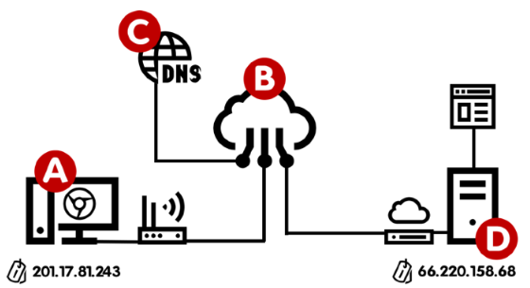
FUNDAMENTOS DA WEB
DNS (Domain Name System)
Servidor DNS guarda endereços IP de cada ”nome”
Uma ”Agenda telefônica”
Notes:
SLIDE OBRIGATÓRIO

Slide 12
FUNDAMENTOS DA WEB
No ponto A, ao digitarmos no navegador o endereço: https://cursos.sesisenai.org.br
A estrutura B da internet, acessa um servidor DNS C para descobrir qual o endereço IP desse nome
O servidor DNS retorna o endereço IP para acessar aquele nome que você digitou
Sabendo o endereço IP do site que se deseja acessar, é enviada uma solicitação para esse endereço D, que por sua vez retorna o conteúdo desejado
Notes:
SLIDE OBRIGATÓRIO

Slide 13

FUNDAMENTOS DA WEB
O que é esse conteúdo, essa mensagem, que trafega do cliente ao servidor e de volta ao cliente?
Temos um outro protocolo chamado HTTP (HyperText Transfer Protocol)
O HTTP é como se fosse o idioma no qual as mensagens trafegam
Toda mensagem HTTP é formada de cabeçalho e corpo
HTTP
Notes:
SLIDE OBRIGATÓRIO

Slide 14
FUNDAMENTOS DA WEB
Uma comunicação HTTP sempre inicia no cliente, que faz uma requisição ao servidor (request)
O servidor, por sua vez, processa essa requisição, e então envia uma resposta ao cliente (response)
O HTTPS é a versão segura do HTTP (criptografado)
HTTP
Notes:
SLIDE OBRIGATÓRIO

Slide 15
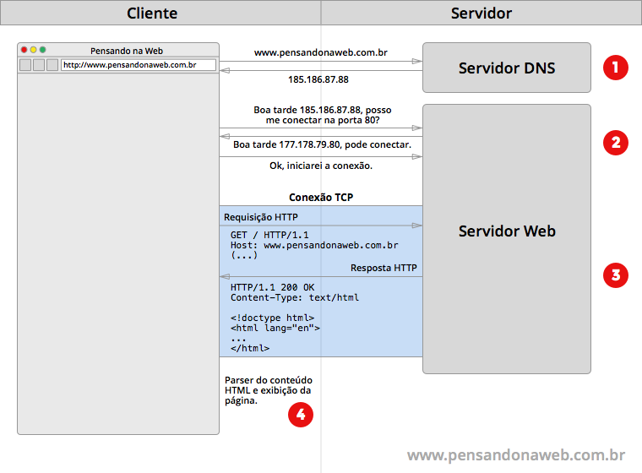
FUNDAMENTOS DA WEB
Notes:
SLIDE OBRIGATÓRIO

Slide 16
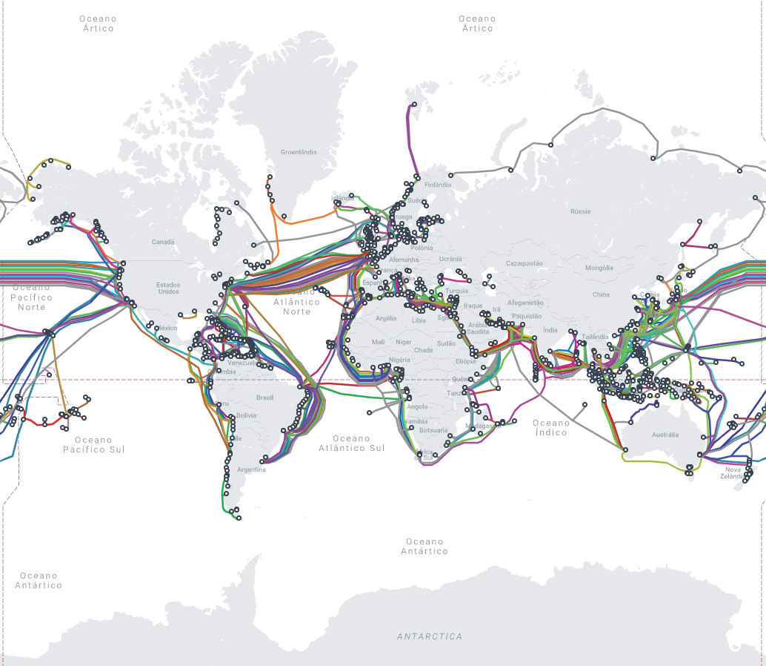
FUNDAMENTOS DA WEB
Como esses pontos se conectam?
”Backbone”, ou ”espinha dorsal”
Infraestrutura que conecta todos esses dispositivos espalhados pelo mundo
Continentes/países/ilhas conectadas através de cabos submarinos
Submarine Cable Map | https://www.submarinecablemap.com
Notes:
SLIDE OBRIGATÓRIO

Slide 17
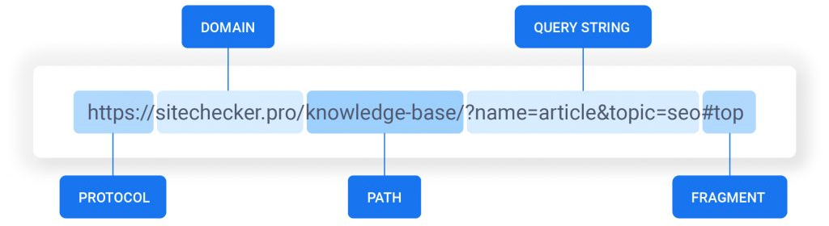
FUNDAMENTOS DA WEB
DOMÍNIO
STRING DE CONSULTA
PROTOCOLO
CAMINHO
FRAGMENTO
URL (Uniform Resource Locator)
Notes:
SLIDE OBRIGATÓRIO

Slide 18
FUNDAMENTOS DA WEB
TLD (Top Level Domain) .com | .org | .net | .br | .pt | .us
Domínio (nome do site + TLD) google.com | github.io | saude.gov.br
Sub-domínio (prefixo do domínio) www.google.com | images.google.com | maps.google.com
Notes:
SLIDE OBRIGATÓRIO

Slide 19
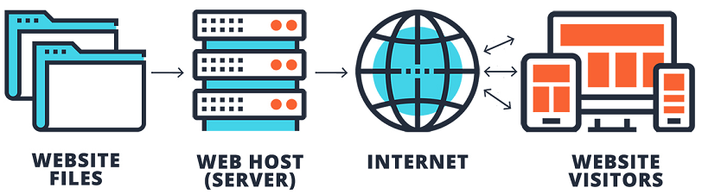
FUNDAMENTOS DA WEB
Hospedagem (data centers/servidores onde você hospeda arquivos para serem acessados por clientes)
Notes:
SLIDE OBRIGATÓRIO

Slide 20

ATIVIDADE
Notes:
SLIDE OBRIGATÓRIO

Slide 21
ATIVIDADE
Vamos brincar com alguns dos conceitos vistos hoje
Não vale nota, apenas para exercitar
A cada rodada, aparecerá uma pergunta na tela
Depois de alguns segundos aparecerão as opções, cada uma em uma cor
No seu dispositivo, responda escolhendo a resposta que acreditar ser a correta
Notes:
SLIDE OBRIGATÓRIO

Slide 22
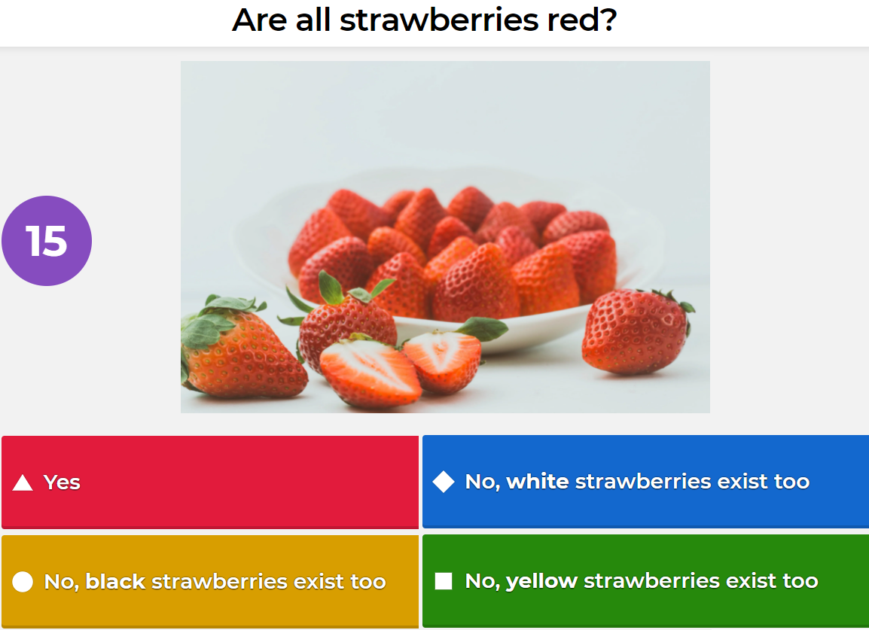
ATIVIDADE
Notes:
SLIDE OBRIGATÓRIO

Slide 23
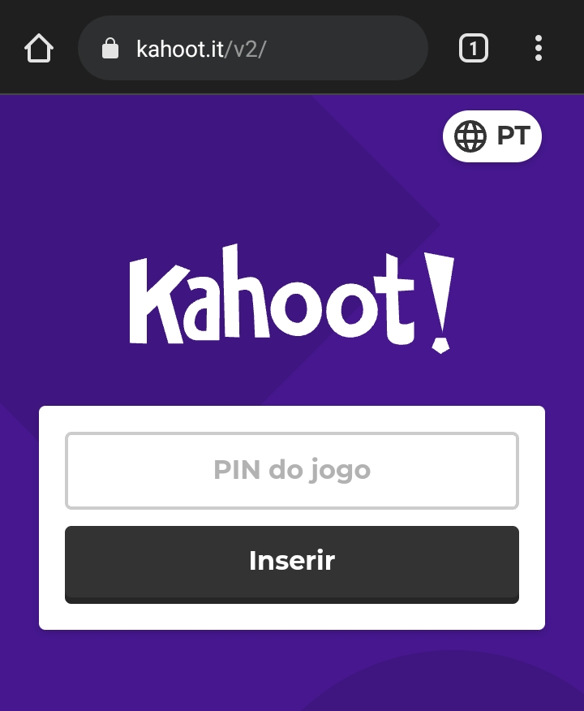
ATIVIDADE
Acesse kahoot.it
e digite o PIN que aparecerá aqui na transmissão
(acessar pelo smartphone)
Notes:
SLIDE OBRIGATÓRIO

Slide 24


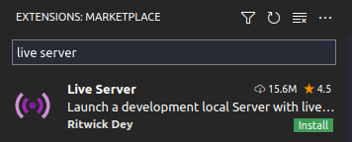
PARA A PRÓXIMA AULA
Instalar VS Code (ou outro editor que se sentir mais confortável) https://code.visualstudio.com
Sugestão: Instalar extensão Live Server no VS Code
Criar um arquivo index.html no seu editor
</>
Code Sandbox | https://codesandbox.io
PlayCode | https://playcode.io/new CodePen | https://codepen.io/pen
JSFiddle | https://jsfiddle.net
Notes:
SLIDE OBRIGATÓRIO

Slide 25
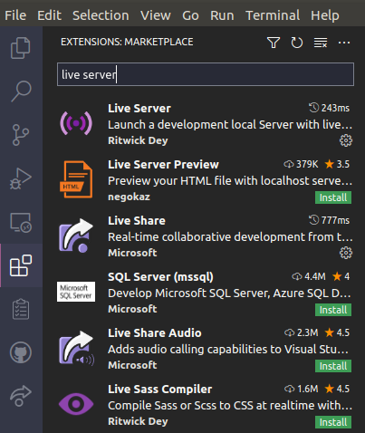
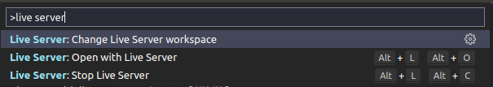


PARA A PRÓXIMA AULA
Ctrl + Shift + P Live Server: Open with Live Server
Start
Alt + L
Alt + O
Stop
Alt + L
Alt + C
‹#›
Notes:
SLIDE OBRIGATÓRIO

Slide 26

MATERIAL COMPLEMENTAR
Modelo OSI e TCP/IP - Processo de comunicação em redes | https://youtu.be/oz8gvGIUKFw
Network Stacks and the Internet | https://youtu.be/PG9oKZdFb7w
What is TCP/IP? | https://youtu.be/PpsEaqJV_A0
IP Addresses and the Internet - Computerphile | https://youtu.be/L6bDA5FK6gs
Internet Protocol - IPv4 vs IPv6 as Fast As Possible | https://youtu.be/aor29pGhlFE
Como funciona a Internet? Parte 3: DNS | https://youtu.be/ACGuo26MswI
How DNS Works - Computerphile | https://youtu.be/uOfonONtIuk DNS as Fast As Possible | https://youtu.be/Rck3BALhI5c
Protocolo HTTP e TCP/IP #1 - Introdução (Fácil) | https://youtu.be/V4XZ81vRGtM
SSL, TLS, HTTP, HTTPS Explained | https://youtu.be/hExRDVZHhig
How HTTPS works | https://youtu.be/w0QbnxKRD0w
Como a internet funciona? - Glad You Asked T1 | https://youtu.be/TNQsmPf24go
Por onde vem a internet? Seguimos a fibra até sua casa! | https://youtu.be/fYJl-7jRzuw How Do URLs Work? | https://youtu.be/OvF_pnJ6zrY
Notes:
SLIDE OBRIGATÓRIO

Slide 27

MATERIAL COMPLEMENTAR
História da Internet | https://rockcontent.com/br/blog/historia-da-internet
Como funciona a Internet | https://pensandonaweb.com.br/como-funciona-a-internet-e-a-world-wide-web
Como a Web funciona | developer.mozilla.org/docs/Learn/Getting_started_with_the_web/How_the_Web_works
URL - Wikipédia | https://pt.wikipedia.org/wiki/URL
O Que é TLD? | https://www.hostinger.com.br/tutoriais/o-que-e-tld
Notes:
SLIDE OBRIGATÓRIO

Slide 28
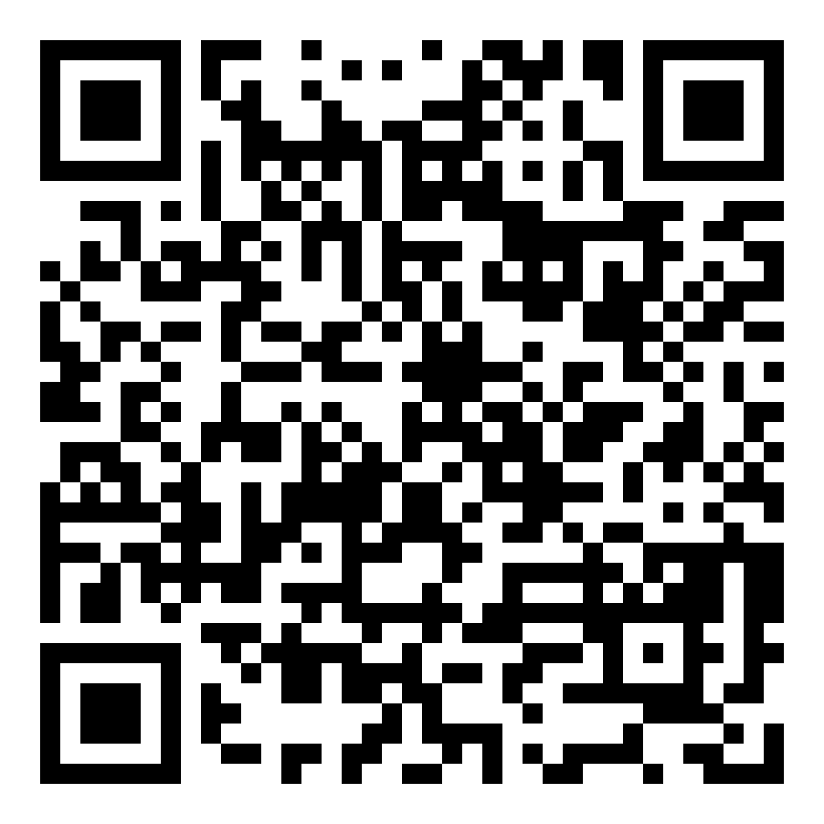
AVALIAÇÃO DOCENTE
O que você está achando das minhas aulas neste conteúdo?
Clique aqui ou escaneie o QRCode ao lado para avaliar minha aula.
Sinta-se à vontade para fornecer uma avaliação sempre que achar necessário.
Notes:
SLIDE OBRIGATÓRIO

Slide 29
Notes:
SLIDE OBRIGATÓRIO

